Slide 1
4.c. Задачи на нахождение кратчайших путей в пространстве

Slide 2
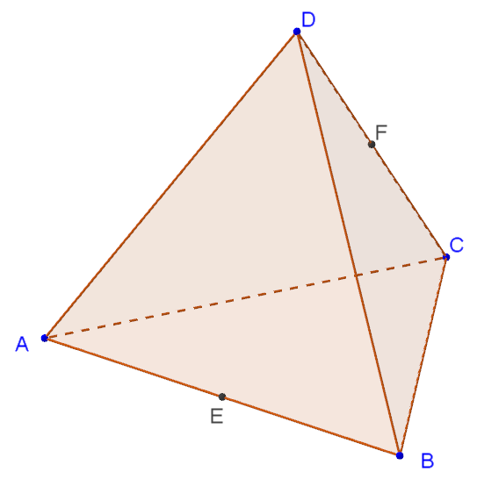
1. Найдите длину кратчайшего пути по поверхности правильного единичного тетраэдра ABCD, соединяющего середины ребер AB и CD.
Notes:
В режиме слайдов формулировки появляются после кликанья мышкой

Slide 3
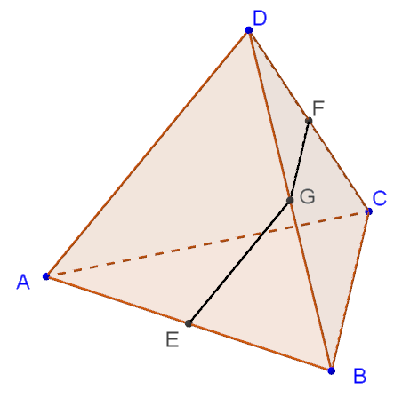
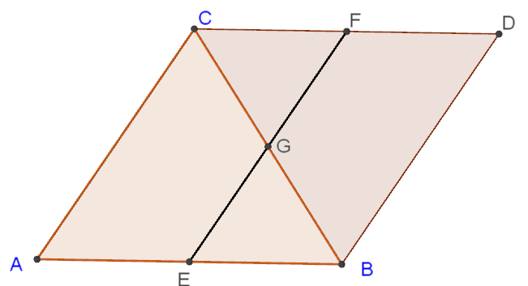
Решение. Рассмотрим развертку, состоящую из двух соседних граней данного тетраэдра, изображенную на рисунке.
Кратчайшим путем из E в F является отрезок EF, длина которого равна 1. Соответствующий путь на поверхности правильного тетраэдра изображен на рисунке 13.
Ответ. 1.
Notes:
В режиме слайдов формулировки появляются после кликанья мышкой

Slide 4
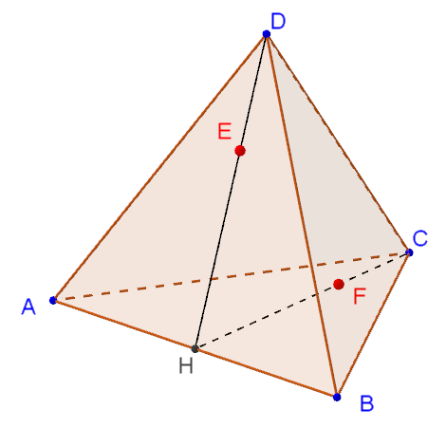
2. Найдите длину кратчайшего пути по поверхности правильного тетраэдра ABCD, соединяющего точки E и F, расположенные на высотах боковых граней в 7 см от соответствующих вершин тетраэдра. Ребро тетраэдра равно 20 см.
Notes:
В режиме слайдов формулировки появляются после кликанья мышкой

Slide 5
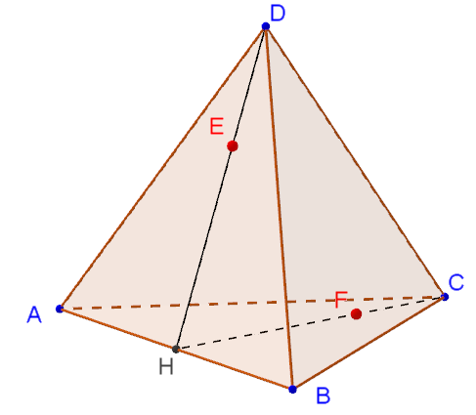
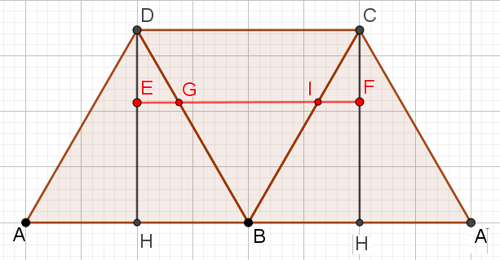
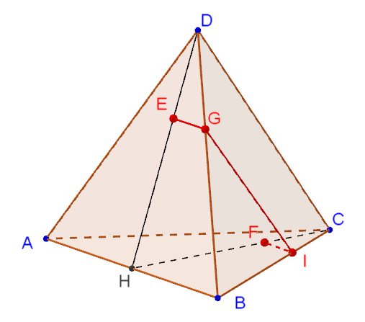
Решение. Одним из возможных путей является путь EHF. Его длина равна $20\sqrt{3}−14$ см.
Для нахождения другого пути рассмотрим развертку, состоящую из трех граней тетраэдра.
Длина пути EF равна 20 см. Легко видеть, что 20 <$20\sqrt{3}−14,$ следовательно, этот путь является кратчайшим.
Notes:
В режиме слайдов формулировки появляются после кликанья мышкой

Slide 6
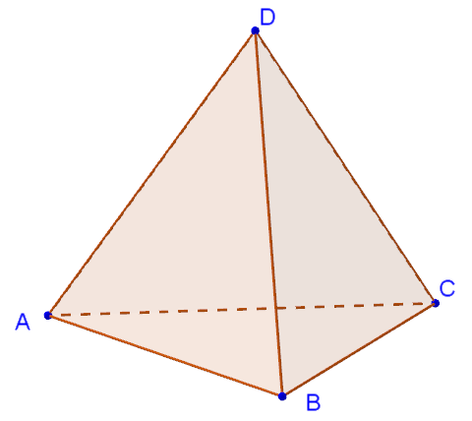
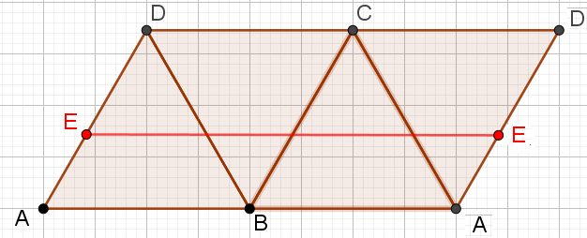
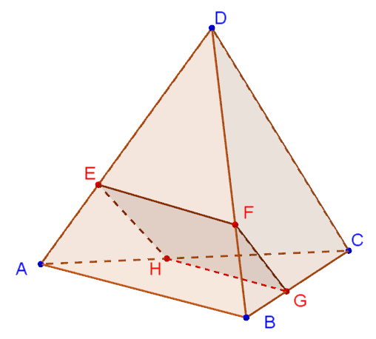
3. Найдите сечение правильного единичного тетраэдра, проходящее через все его грани, имеющее наименьший периметр. Чему равен этот периметр?
Ответ. Искомый периметр равен 2.
Notes:
В режиме слайдов формулировки появляются после кликанья мышкой

Slide 7
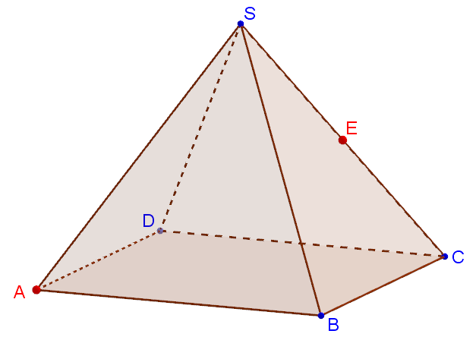
4. Найдите длину кратчайшего пути по поверхности правильной четырёхугольной пирамиды SABCD, все рёбра которой равны 1, из вершины A в середину E ребра SC.
Notes:
В режиме слайдов формулировки появляются после кликанья мышкой

Slide 8
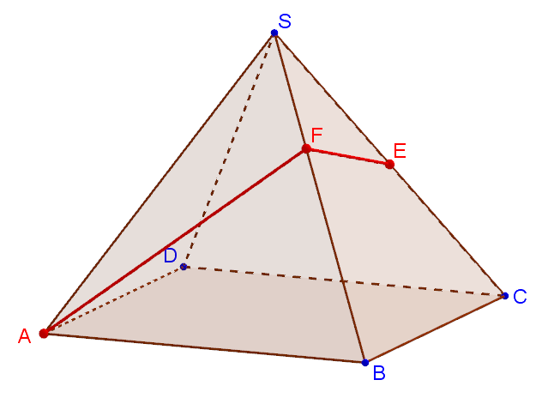
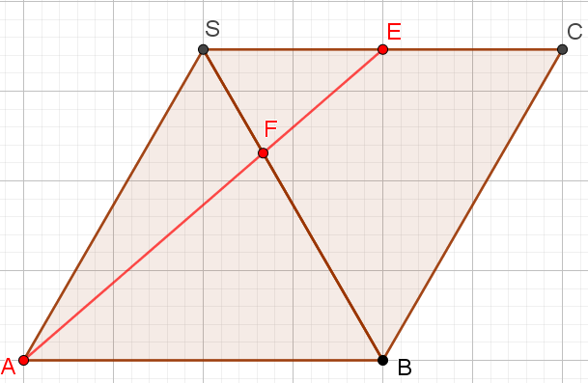
Решение. Рассмотрим развертку, состоящую из двух соседних граней данной пирамиды, изображенную на рисунке.
Кратчайшим путем из A в E является отрезок AE, длина которого равна $\frac{\sqrt{7}}{2}$. Соответствующий путь на поверхности октаэдра изображен на рисунке.
Notes:
В режиме слайдов формулировки появляются после кликанья мышкой

Slide 9
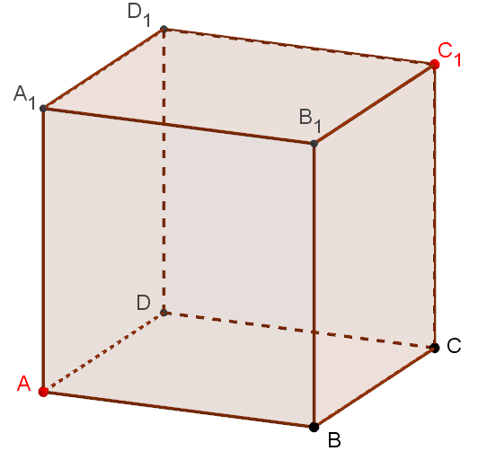
5. Найдите длину кратчайшего пути по поверхности единичного куба ABCDA₁B₁C₁D₁, соединяющего вершины A и C₁.
Notes:
В режиме слайдов формулировки появляются после кликанья мышкой

Slide 10
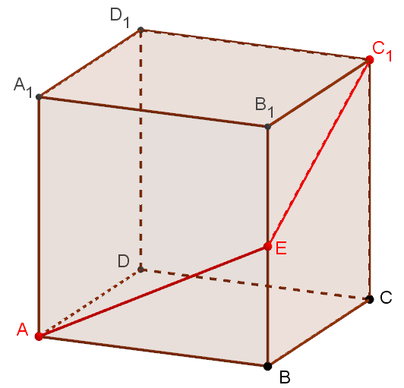
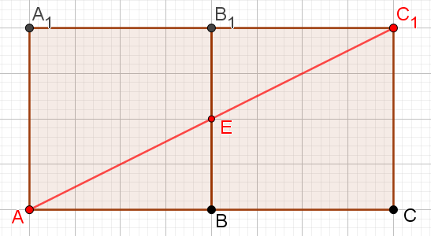
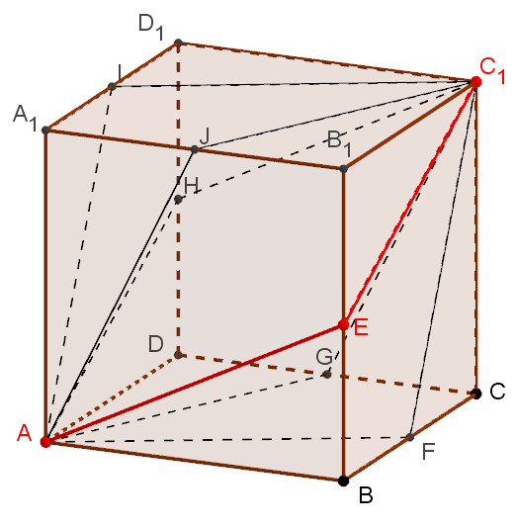
Решение. Рассмотрим развертку, состоящую из двух соседних граней куба, изображенную на рисунке.
Кратчайшим путем из A в C₁ является отрезок AC₁, длина которого равна $\sqrt{5}$. Соответствующий путь на поверхности куба изображен на рисунке.
Заметим, что путь из A в C₁ является не единственным. Имеется шесть таких путей, длины которых равны $\sqrt{5}$, проходящих через середины ребер BB₁, A₁B₁, A₁D₁, DD₁, CD и BC.
Notes:
В режиме слайдов формулировки появляются после кликанья мышкой

Slide 11
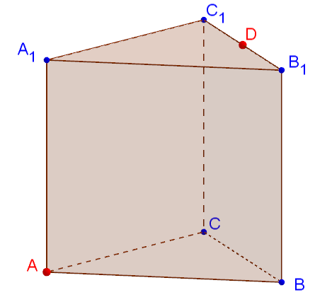
6. Найдите длину кратчайшего пути по поверхности правильной треугольной призмы ABCA₁B₁C₁, соединяющего вершину A и середину D ребра B₁C₁. Все ребра призмы равны 1.
Notes:
В режиме слайдов формулировки появляются после кликанья мышкой

Slide 12
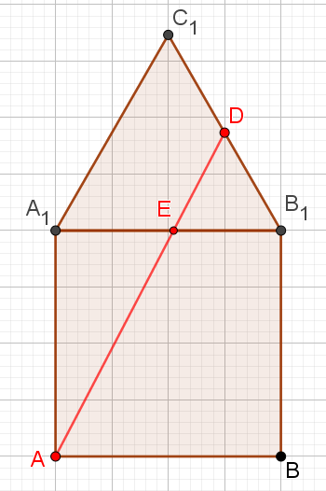
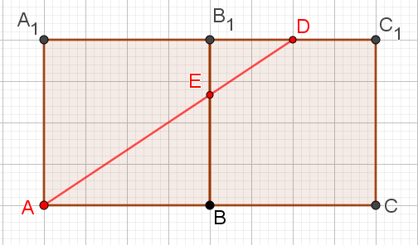
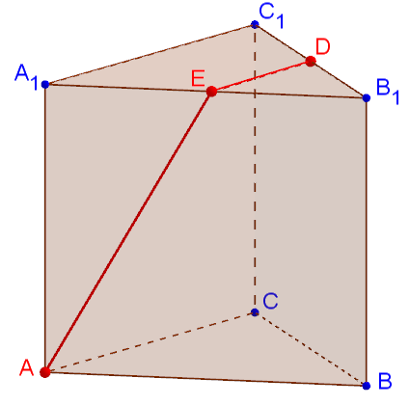
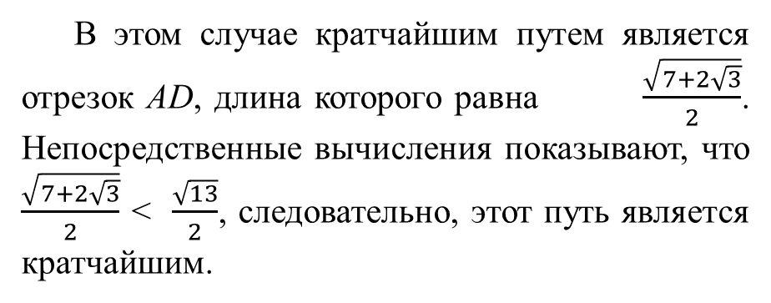
Решение. Рассмотрим развертку, состоящую из двух боковых граней призмы, изображенную на рисунке 18.
Длина кратчайшего пути по этим граням призмы равна длине отрезка AD и равна $\frac{\sqrt{13}}{2}$.
Однако путь из A в D может проходить не только по боковым граням, но и по боковой грани и основанию.
В этом случае кратчайшим путем является отрезок AD, длина которого равна $\frac{\sqrt{7+2\sqrt{3}}}{2}$. Непосредственные вычисления показывают, что $\frac{\sqrt{7+2\sqrt{3}}}{2}$ < $\frac{\sqrt{13}}{2}$, следовательно, этот путь является кратчайшим.
Notes:
В режиме слайдов формулировки появляются после кликанья мышкой

Slide 13
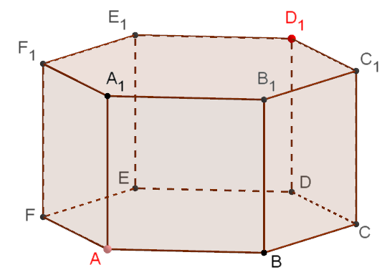
7. Найдите длину кратчайшего пути по поверхности правильной шестиугольной призмы ABCDEFA₁B₁C₁D₁E₁F₁, соединяющего вершины A и D₁. Все ребра призмы равны 1.
Notes:
В режиме слайдов формулировки появляются после кликанья мышкой

Slide 14
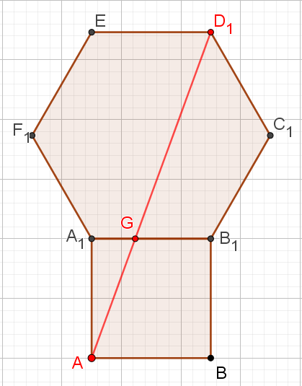
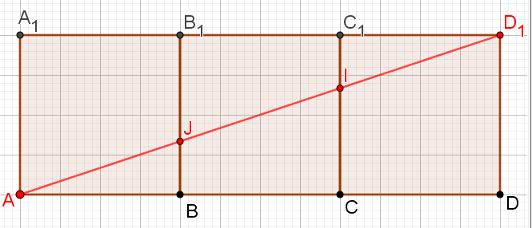
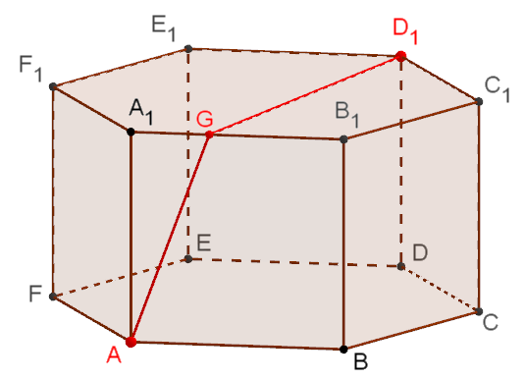
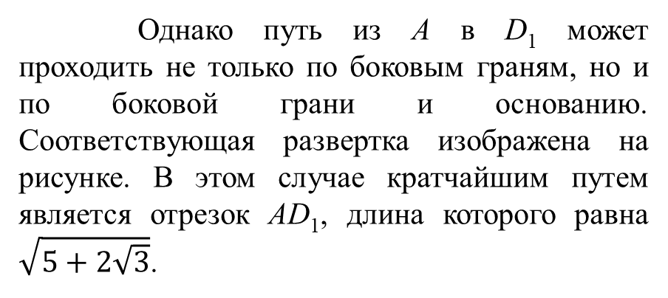
Решение. Рассмотрим развертку, состоящую из трех боковых граней призмы, изображенную на рисунке.
Длина кратчайшего пути по этим граням призмы равна длине отрезка AD₁ и равна $\sqrt{10}$.
Однако путь из A в D₁ может проходить не только по боковым граням, но и по боковой грани и основанию. Соответствующая развертка изображена на рисунке. В этом случае кратчайшим путем является отрезок AD₁, длина которого равна $\sqrt{5+2\sqrt{3}}$.
Непосредственные вычисления показывают, что $\sqrt{5+2\sqrt{3}}<\sqrt{10}$, следовательно, этот путь является кратчайшим. Соответствующий путь на поверхности призмы изображен на рисунке.
Notes:
В режиме слайдов формулировки появляются после кликанья мышкой

Slide 15
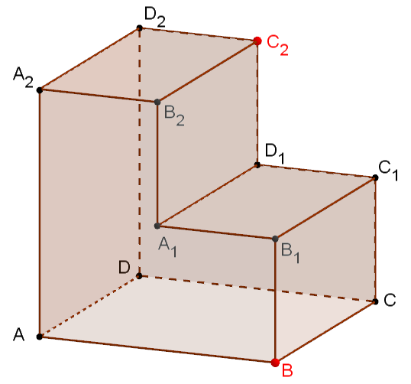
Рассмотрим теперь задачу, предложенную на Объединенной межвузовской математической олимпиаде 2011 года учащимся 11 класса, формулировку которой мы привели в начале данной статьи.
8. На рисунке изображен многогранник, все двугранные углы которого прямые. Найдите длину кратчайшего пути по поверхности этого многогранника, соединяющего вершины B и C₂.
Notes:
В режиме слайдов формулировки появляются после кликанья мышкой

Slide 16
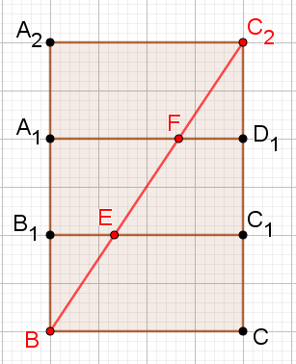
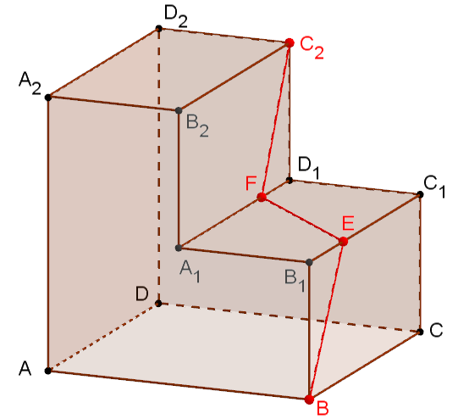
Решение. Рассмотрим развертку трех граней этого многогранника.
Кратчайшим путем из точки B в точку C­₂ является отрезок BC₂, длина которого равна $\sqrt{13}$.
Notes:
В режиме слайдов формулировки появляются после кликанья мышкой

